Slide 1

Rola i znaczenie MSP dla gospodarki Polski
Wydział Finansów i Zarządzania Kierunek: Informatyka
Katarzyna Kołoda
Damian Wyrwinski
Maciej Zientara
Wrocław 2024

Slide 2
Agenda
2. Wkład MSP w gospodarkę Polski
- Statystyki i fakty
- Rola MSP w tworzeniu miejsc pracy
- Udział w PKB i innowacjach
- MSP a eksport
- Przypadki sukcesu polskich MSP
3. Środowisko działalności MSP
- Wsparcie państwa i fundusze UE
- Środowisko prawne i biznesowe
- Dostęp do finansowania
- Bariery i wyzwania
4. Wyzwania i perspektywy
- Bariery rozwoju i dostęp do finansowania
- Wpływ pandemii COVID-19
- Transformacja cyfrowa i innowacje
- Ekologiczna odpowiedzialność i zrównoważony rozwój
- Przyszłe trendy i możliwości rozwoju
1. Wprowadzenie do MSP
- Znaczenie MSP w gospodarce globalnej
- Definicja i klasyfikacja MSP w Polsce
5. Studia przypadków
- Sukcesy polskich MSP
- Jak MSP przekształcają wyzwania w sukcesy
- MSP jako liderzy innowacji
6. Zakończenie
- Podsumowanie
- Śmieszna anegdota o MSP
- Q&A

Slide 3
Wprowadzenie
- Ogólne informacje o znaczeniu MSP w gospodarce globalnej.

Slide 4
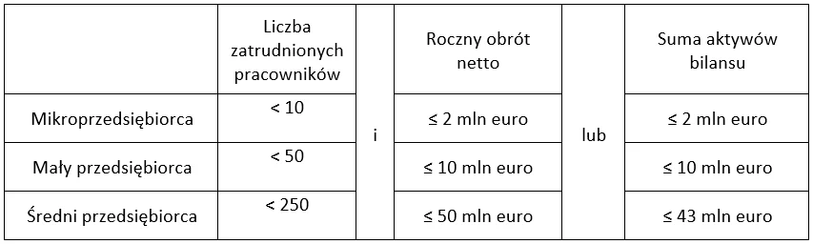
Definicja MSP
MŚP - Małe Średnie Przedsiębiorstwa
Przedsiębiorstwo - wyodrębniona prawnie i ekonomicznie jednostka gospodarcza. Istotą działalności przedsiębiorstwa jest produkcja dóbr lub świadczenie usług. Najczęściej definiowanym celem działalności przedsiębiorstwa jest osiąganie zysku poprzez zaspokajanie potrzeb konsumentów.
Po 3 latach przekraczania progu zatrudnienia lub pułapu finansowego przedsiębiorstwo traci status MŚP.
W celu zebrania danych (do tabeli poniżej) trzeba zaklasyfikować przedsiębiorstwo do jednego z: niezależne, partnerskie lub związane.
Notes:
http://www.pih.org.pl/images/definicja_msp.pdf https://pl.wikipedia.org/wiki/Przedsi%C4%99biorstwo

Slide 5
Rodzaje Przedsiębiorstw
Przedsiębiorstwo niezależne:
• przedsiębiorstwo w pełni samodzielne - nie posiada udziałów w innych przedsiębiorstwach, a inne przedsiębiorstwa nie posiadają w nim udziałów;
• posiada poniżej 25% kapitału lub głosów (w zależności, która z tych wielkości jest większa) w jednym lub kilku innych przedsiębiorstwach, a/lub inne przedsiębiorstwa posiadają poniżej 25% kapitału lub głosów (w zależności, która z tych wielkości jest większa) w tym przedsiębiorstwie
(wyjątkowo przedsiębiorstwo może zostać zakwalifikowane jako niezależne jeśli więcej niż 25% kapitału lub głosów jest w posiadaniu poniższych inwestorów: publiczne korporacje inwestycyjne, spółki kapitałowe podwyższonego ryzyka, anioły biznesu, uniwersytety, niedochodowe ośrodki badawcze, inwestorzy instytucjonalni łącznie z regionalnymi funduszami rozwoju, samorządy lokalne z rocznym budżetem nieprzekraczającym 10 milionów euro oraz liczbą mieszkańców poniżej 5000)
Przedsiębiorstwo partnerskie:
• posiada 25% lub więcej kapitału lub głosów w innym przedsiębiorstwie, a/lub inne przedsiębiorstwo posiada 25% lub więcej kapitału lub głosów w tym przedsiębiorstwie
• przedsiębiorstwo nie jest związane z innym przedsiębiorstwem (głosy jakie posiada w innym przedsiębiorstwie (lub odwrotnie), nie przekraczają 50% ogólnej sumy głosów
Przedsiębiorstwo związane - Dwa lub więcej przedsiębiorstw można uznać za związane, jeżeli pozostają one ze sobą w następującym związku:
• przedsiębiorstwo posiada większość głosów przysługujących udziałowcom lub wspólnikom w innym przedsiębiorstwie,
• przedsiębiorstwo ma prawo wyznaczyć lub odwołać większość członków organu administracyjnego, zarządzającego lub nadzorczego innego przedsiębiorstwa
• przedsiębiorstwo ma prawo wywierać dominujący wpływ na inne przedsiębiorstwo zgodnie z umową zawartą z tym przedsiębiorstwem lub postanowieniem w jego dokumencie założycielskim lub statucie,
• przedsiębiorstwo jest w stanie kontrolować samodzielnie, zgodnie z umową, większość głosów udziałowców lub członków w innym przedsiębiorstwie.

Slide 6
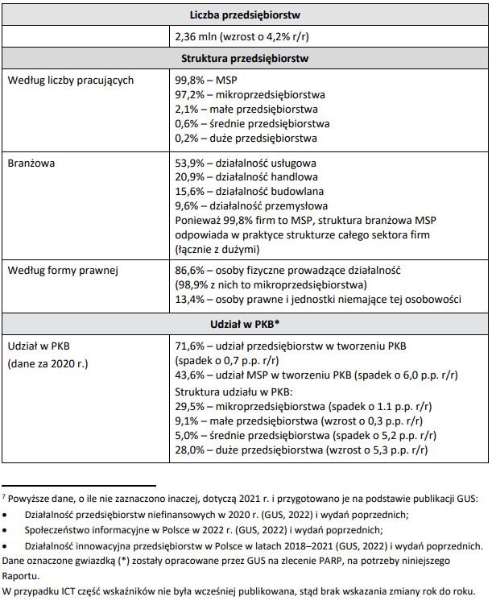
Statystyki MSP w Polsce
Według raportu PARP o stanie sektora małych i średnich przedsiębiorstw w Polsce z roku 2023:
PARP - Polska Agencja Rozwoju Przedsiębiorczości
Notes:
https://www.parp.gov.pl/component/publications/publication/raport-o-stanie-sektora-malych-i-srednich-przedsiebiorstw-w-polsce-2023
https://www.parp.gov.pl/storage/publications/pdf/ROSS_2023_scalony_ost_popr.pdf

Slide 7
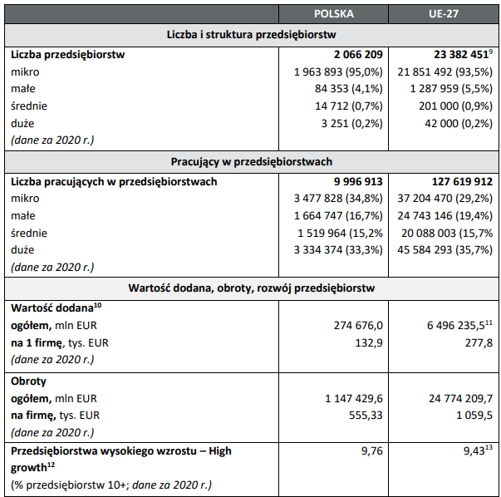
Porównanie z innymi krajami
Polska jest 5-tym krajem w UE z najwyższą liczbą przedsiębiorstw po:
Włoszech 3,64 mln,
Francji 3,08 mln,
Hiszpanii 2,68 mln,
Niemczech 2,49 mln
Najwyższą wartość produkcji dodanej w UE mają Niemcy 1,82 mld EUR, najniższą – Malta 6,8 mld EUR.
Notes:
https://www.parp.gov.pl/storage/publications/pdf/ROSS_2023_scalony_ost_popr.pdf

Slide 8
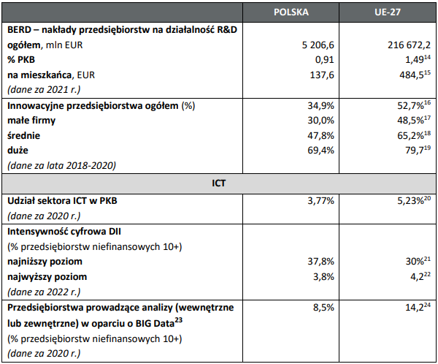
Porównanie z innymi krajami
BERD - Business Enterprise expenditure on R&D
R&D – Research and Developement
ICT - Information and Communications Technology
Kraje UE z najwyższym udziałem BERD w PKB i jednocześnie większym niż 2% to:
Belgia 2,42%,
Szwecja 2,41%,
Austria 2,22%,
Niemcy 2,09%,
Finlandia 2,06%.
Notes:
https://www.parp.gov.pl/storage/publications/pdf/ROSS_2023_scalony_ost_popr.pdf

Slide 9
Sektorowe rozmieszczenie MSP

Slide 10
Znaczenie MSP dla rynku pracy
Sektor MSP stanowi przeważającą większość przedsiębiorstw w Polsce – 99,8%.
Według stanu na 31.12.2021 r. w sektorze przedsiębiorstw (również dużych) pracowało ponad 10,2 mln osób i ta liczba rośnie już od wielu lat. W sektorze MSP pracowało ponad 6,9 mln osób, tj. 68% pracujących ogółem w sektorze przedsiębiorstw.
Mikroprzedsiębiorstwa – 4,3 mln osób
Małe przedsiębiorstwa – 1 mln osób
Średnie przedsiębiorstwa – 1,6 mln osób
Duże przedsiębiorstwa – 3,3 mln osób

Slide 11
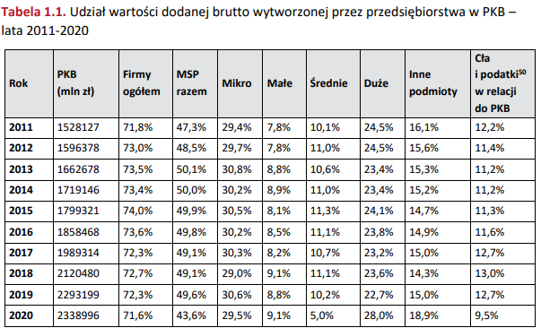
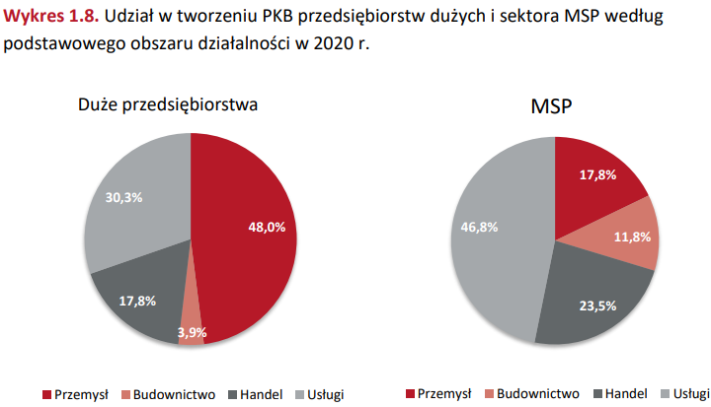
Wkład w PKB
Procentowy udział MSP w PKB Polski. TO READ:
https://depilconcept.pl/raport-parp-2022-o-stanie-sektora-msp-w-polsce/
https://www.parp.gov.pl/component/content/article/82282:jubileuszowy-raport-parp-msp-niezaprzeczalnie-najwazniejszym-ogniwem-polskiej-gospodarki

Slide 12
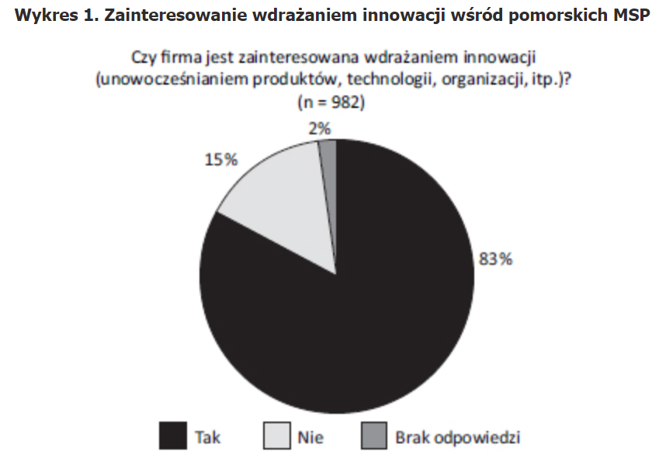
Innowacyjność i rozwój technologiczny w MSP
"Innowacje nie są już wyborem, ale koniecznością dla MSP, aby utrzymać konkurencyjność na dynamicznie zmieniającym się rynku."
Definicja:
Innowacja oznacza wprowadzenie nowości (produktu, procesu, modelu biznesowego), która przynosi istotne zmiany w skali firmy, lokalnego rynku, czy sektora.
Strategie innowacji w MSP:
Pierwszy na rynku- Uzyskanie pozycji lidera przez wprowadzenie nowości.
Naśladowanie - Implementacja sprawdzonych już rozwiązań.
Inżynieria aplikacji - Udoskonalenie istniejących technologii.
“Ja też” - Kopiowanie istniejących rozwiązań, minimalne nakłady na Badania+Rozwój
Charakterystyka innowacji w MSP:
Wysoki procent MSP inwestuje w innowacje, głównie na poziomie firmy.
Większość innowacji ma charakter przyrostowy, choć występują również innowacje radykalne, zmieniające rynek.
Czynniki wpływające na innowacje:
Zasoby ludzkie: motywacja i doświadczenie pracowników.
Kultura organizacyjna: chęć do innowacji, swoboda działania, zdolność do innowacji, aktywność.
Bariery w innowacyjności:
Ograniczone zasoby finansowe i ludzkie.
Brak strategicznego podejścia do zarządzania innowacjami.
Trudności w dostępie do wiedzy zewnętrznej i specjalistów.

Slide 13
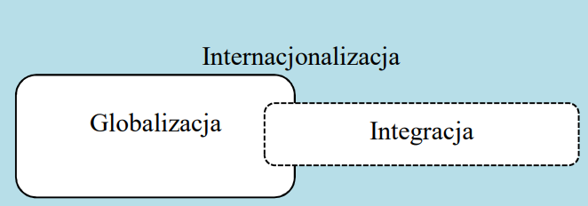
Rola MSP w eksporcie : Internacjonalizacja, globalizacja i integracja
Internacjonalizacja MSP
Definicja: Proces ekspansji na rynki zagraniczne, który może obejmować różne formy, od eksportu po założenie własnej produkcji za granicą.
Ewolucja: MSP często rozpoczynają od prostych działań, takich jak eksport, a z czasem przechodzą do bardziej złożonych form, jak joint ventures czy filie.
Przykłady: Tworzenie spółek z kapitałem zagranicznym, umowy licencyjne, franchising.
Globalizacja i jej wpływ na MSP
Definicja: Proces tworzenia sieci wzajemnych powiązań między gospodarkami na świecie, co obejmuje wzrost obrotów handlowych, przepływów kapitałowych i usług.
Wpływ na MSP: Umożliwia MSP dostęp do nowych rynków i zasobów, zwiększając ich potencjał rozwoju i konkurencyjność na arenie międzynarodowej.
Integracja gospodarcza i jej wpływ na MSP
Definicja: Proces zacieśniania współpracy ekonomicznej między krajami, który obejmuje usuwanie barier handlowych i innych ograniczeń międzynarodowej współpracy.
Efekty: Skutkuje scaleniem gospodarek narodowych w jeden ponadnarodowy organizm gospodarczy, tworząc zintegrowany i spójny system ekonomiczny.
Korzyści dla MSP: Ułatwia dostęp do większych rynków oraz zasobów, zwiększa możliwości eksportowe i importowe, wspiera konkurencyjność na arenie międzynarodowej.
Udział MSP w eksporcie towarów i usług:
MSP (małe i średnie przedsiębiorstwa) odgrywają kluczową rolę w ekonomii Polski, stanowiąc około 99% wszystkich przedsiębiorstw.
W Polsce, MSP generują znaczący odsetek eksportu, chociaż są to zazwyczaj mniejsze wartości w porównaniu do dużych korporacji.
W 2020 roku, MSP stanowiły około 40% całkowitego eksportu towarów i usług w Polsce.
Największy udział w eksporcie mają firmy z sektorów takich jak przemysł maszynowy, technologiczny i rolniczy.

Slide 14
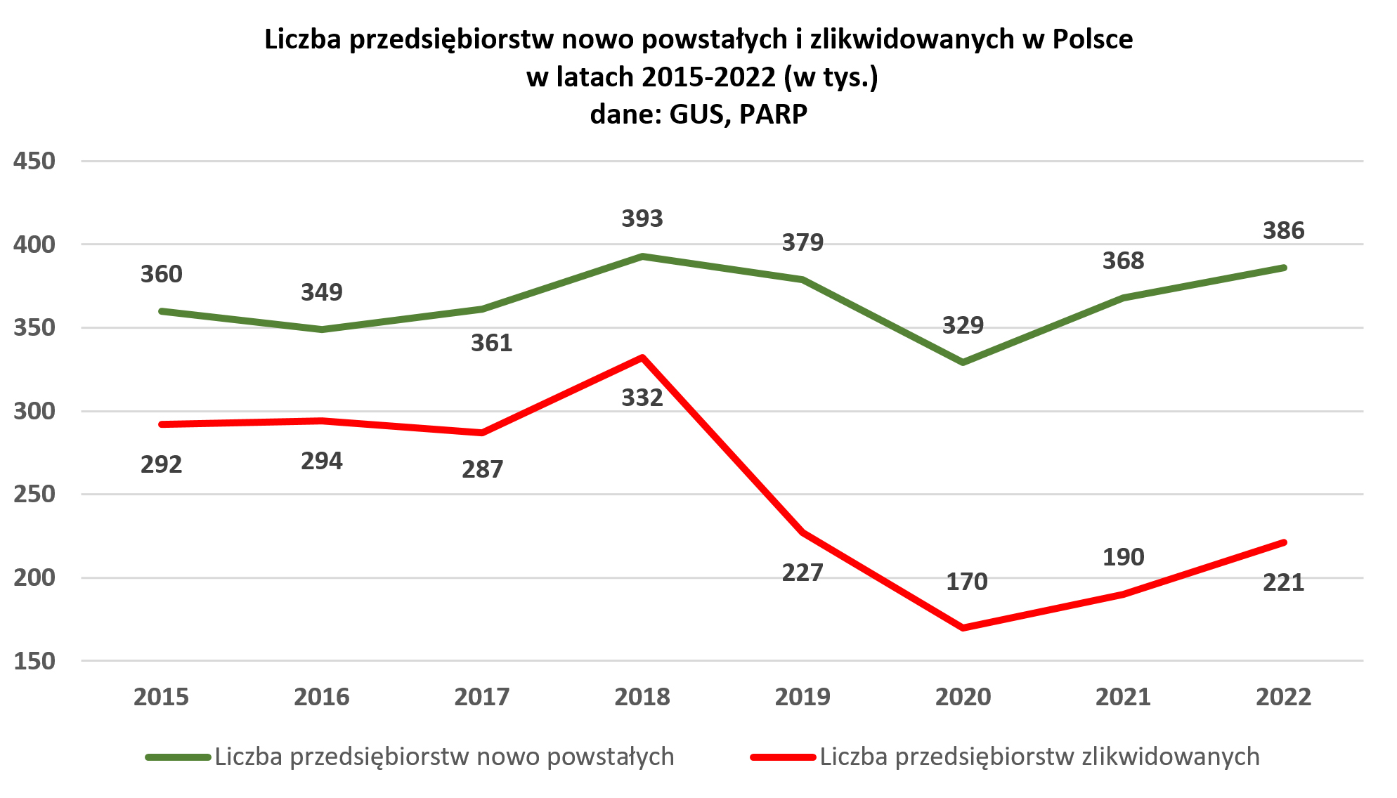
Przedsiębiorczość w Polsce
Przedsiębiorczość to zdolność i gotowość do projektowania, organizowania oraz prowadzenia przedsiębiorstwa, wraz z wszelkimi związanymi z tym ryzykami w celu osiągnięcia zysku. W kontekście ekonomicznym, jest to również kluczowy czynnik wspierający innowacje, konkurencyjność oraz wzrost gospodarczy.
Statystyki i dane dotyczące przedsiębiorczości w Polsce
Zgodnie z danymi GUS, liczba zarejestrowanych przedsiębiorstw w Polsce rośnie z roku na rok. Na koniec 2020 roku, w Polsce działało ponad 1,9 miliona aktywnych przedsiębiorstw.
Indeks Przedsiębiorczości dla Polski, który uwzględnia liczne aspekty działalności gospodarczej, w tym innowacyjność, skłonność do ryzyka i aktywność nowych firm, wynosił w 2021 roku 53,4 (na skali 0-100), co świadczy o stosunkowo wysokiej dynamice sektora MSP.
Polska charakteryzuje się jednym z wyższych wskaźników przedsiębiorczości w Europie, co jest wspierane przez liczne programy rządowe i unijne mające na celu promocję przedsiębiorczości i innowacji.
Rola edukacji w kształtowaniu przedsiębiorczości
Inwestycje w edukację przedsiębiorczą są kluczowe dla rozwoju umiejętności i kompetencji przedsiębiorczych. Programy edukacyjne, zarówno na poziomie szkolnym, jak i uniwersyteckim, coraz częściej integrują przedmioty z zakresu przedsiębiorczości.
Polskie uczelnie oferują liczne kursy i specjalizacje skierowane na rozwijanie umiejętności przedsiębiorczych, co przekłada się na wzrost liczby start-upów i innowacyjnych przedsięwzięć założonych przez młodych ludzi.
Wyzwania i przyszłość przedsiębiorczości w Polsce
Pomimo wzrostu przedsiębiorczości, Polska wciąż stoi przed wyzwaniami, takimi jak biurokracja, zmieniające się regulacje oraz dostęp do finansowania, które mogą hamować dalszy rozwój przedsiębiorczości.
Przyszłość przedsiębiorczości w Polsce zależy od ciągłego wsparcia ze strony państwa w obszarze regulacji i finansowania, a także od dalszego promowania kultury przedsiębiorczości wśród młodych osób.

Slide 15
Wsparcie dla MSP
Rodzaje:
dotacje i dofinansowania (np. Fundusze Europejskie)
konkursach (organizowane często przez regionalne centra przedsiębiorczości)
akcje rządowe (np. Tarcza Antykryzysowa)
Inkubatory przedsiębiorczości
Gdzie szukać wsparcia:
gov.pl (Tarcza Antykryzysowa) – aktualności dotyczące planowanych i wprowadzanych rozwiązań dla przedsiębiorców w walce ze skutkami ekonomicznymi pandemii koronawirusa.
Państwowa Agencja Rozwoju Przedsiębiorczości (PARP) – informacje dotyczące szkoleń, grantów, Funduszy Europejskich i innych form dofinansowań.
Portal Funduszy Europejskich – zainteresowani przedsiębiorcy znajdą tu informacje dotyczące dostępnych form finansowania.
Notes:
https://pragmago.pl/porada/sektor-msp-w-polsce/

Slide 16
Środowisko biznesowe dla MSP
Analiza warunków prowadzenia działalności gospodarczej przez MSP w Polsce.
1. Środowisko regulacyjne
Wyzwania: MSP w Polsce często napotykają na przeszkody biurokratyczne oraz skomplikowane przepisy prawne, które mogą utrudniać rozpoczęcie i prowadzenie działalności.
Regulacje: Mimo iż w ostatnich latach podejmowane są działania na rzecz uproszczenia procedur (np. poprzez wprowadzenie "Konstytucji dla Biznesu"), nadal istnieje potrzeba dalszych reform, aby zredukować obciążenia administracyjne.
2. Dostępność finansowania
- Bankowość i kredyty: Chociaż banki oferują różnorodne produkty finansowe dla MSP, wysokie wymagania kredytowe i skomplikowane procedury mogą ograniczać dostęp do finansowania.
Fundusze unijne i dotacje: Szeroki zakres możliwości finansowania przez programy unijne, które wspierają innowacyjność i rozwój (np. Program Operacyjny Inteligentny Rozwój).
Wsparcie inwestycyjne: Inicjatywy takie jak Polski Fundusz Rozwoju oferują wsparcie finansowe i doradcze, które są kluczowe dla rozwoju i skalowania działalności.
3. Infrastruktura
Transport i logistyka: Rozwinięta infrastruktura transportowa w Polsce umożliwia efektywne prowadzenie działalności na terenie kraju oraz eksport.
Cyfrowa infrastruktura: Postępująca cyfryzacja i rozbudowa sieci szerokopasmowych są korzystne dla biznesu, choć wciąż występują regionalne różnice w dostępie do szybkiego Internetu.
4. Wsparcie państwa i programów unijnych
Programy wsparcia: MSP mają dostęp do licznych programów wspierających rozwój (np. Polska Agencja Rozwoju Przedsiębiorczości oferuje szkolenia, dotacje na innowacje, pomoc w ekspansji zagranicznej).
Strefy ekonomiczne: Korzystne warunki inwestycyjne oferowane przez Specjalne Strefy Ekonomiczne, w tym ulgi podatkowe i dopłaty do inwestycji.

Slide 17

Przykłady sukcesów polskich MSP

Slide 18
Bariery dla rozwoju MSP
1. Kompleksowość systemu podatkowego
Opis problemu: Skomplikowany system podatkowy w Polsce, w tym często zmieniające się przepisy i różne formy opodatkowania w zależności od wielkości i rodzaju działalności, stanowi wyzwanie dla MSP.
Przykłady: Trudności w interpretacji przepisów, kosztowna konieczność korzystania z usług doradczych.
2. Problemy z dostępem do wykwalifikowanych pracowników
Opis problemu: Brak dostępu do odpowiednio wykwalifikowanej siły roboczej, szczególnie w sektorach technologicznych i specjalistycznych, ogranicza możliwości rozwoju i innowacji w MSP.
Przykłady: Wysoka konkurencja o pracowników z dużymi korporacjami, które oferują lepsze warunki zatrudnienia.
3. Niewystarczające wsparcie lokalne
Opis problemu: Choć istnieją programy wsparcia na poziomie krajowym i unijnym, brakuje skutecznych inicjatyw na poziomie lokalnym, które byłyby dostosowane do specyficznych potrzeb MSP.
Przykłady: Niedostateczne doradztwo biznesowe, brak lokalnych grantów na rozwój.
4. Bariery na rynkach międzynarodowych
Opis problemu: MSP często napotykają trudności w ekspansji międzynarodowej, w tym złożoność prawna związana z eksportem, cła i różnice kulturowe.
Przykłady: Problemy z zabezpieczeniem kontraktów zagranicznych, wyzwania logistyczne, konieczność adaptacji produktów do wymagań innych rynków.

Slide 19






Dostęp do finansowania
1. Finansowanie zewnętrzne
Bankowe kredyty inwestycyjne
Opis: Długoterminowe pożyczki na finansowanie większych inwestycji.
Wymagania: Wysokie zabezpieczenia, historia kredytowa.
Zalety: Duże kwoty finansowania, stałe oprocentowanie.
Wady: Ryzyko zadłużenia, wymóg zabezpieczeń.
Leasing
Opis: Popularna forma finansowania zakupu sprzętu lub pojazdów.
Zalety: Nie wymaga zabezpieczeń jak w przypadku kredytów, koszty są rozkładane w czasie.
Wady: Całkowity koszt leasingu może przekroczyć wartość zakupionego dobra.
2. Finansowanie publiczne
Dotacje z Unii Europejskiej
Opis: Granty na rozwój, innowacje, szkolenia.
Wymagania: Złożone procedury aplikacyjne, zgodność projektu z celami UE.
Zalety: Nie trzeba zwracać, wspiera innowacyjność.
Wady: Długi czas oczekiwania, wymóg współfinansowania.
Wsparcie z Polskiego Funduszu Rozwoju
Opis: Programy pożyczkowe i gwarancje kredytowe.
Zalety: Ułatwia dostęp do finansowania bankowego, mniejsze ryzyko dla banku.
Wady: Nadal wymaga częściowego zabezpieczenia pożyczki.
3. Finansowanie prywatne
Business angels i venture capital
Opis: Inwestycje kapitałowe w zamian za udziały w przedsiębiorstwie.
Zalety: Dostęp do kapitału i wiedzy biznesowej.
Wady: Udział inwestorów w zarządzaniu, rozcieńczenie udziałów właściciela.
Crowdfunding
Opis: Zbieranie środków na określony projekt od wielu inwestorów, zwykle poprzez platformy internetowe.
Zalety: Możliwość pozyskania środków bez tradycyjnych zabezpieczeń.
Wady: Potrzeba przekonującej kampanii, wysokie ryzyko niepowodzenia.

Slide 20
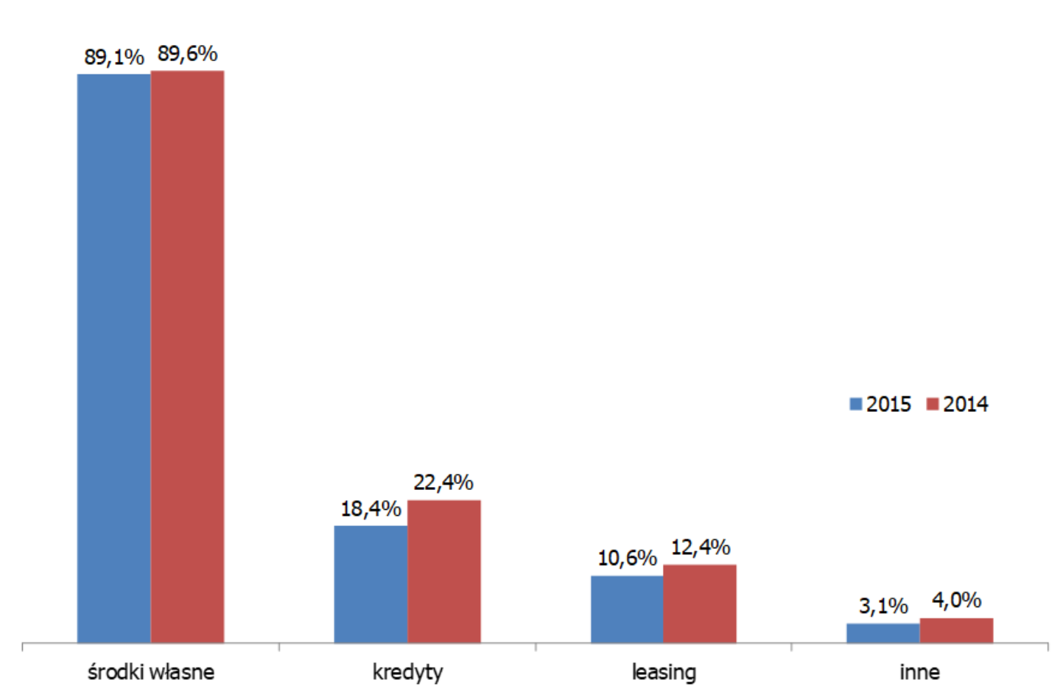
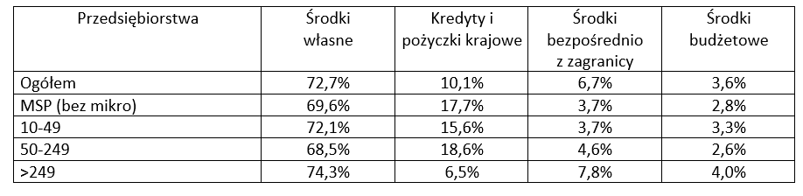
Finansowanie MSP w Plsce

Slide 21
Technologie w MSP
1. Cyfryzacja procesów biznesowych
Opis: Implementacja systemów ERP, CRM oraz innych narzędzi do automatyzacji.
Korzyści: Zwiększenie efektywności, lepsze zarządzanie zasobami, uproszczenie procesów.
Wyzwania: Koszty implementacji, potrzeba szkolenia personelu.
2. E-commerce
Opis: Wykorzystanie platform internetowych do sprzedaży produktów i usług.
Korzyści: Dostęp do szerszego rynku, możliwość personalizacji oferty, redukcja kosztów tradycyjnej sprzedaży.
Wyzwania: Konkurencja globalna, wymagania logistyczne, zabezpieczenie transakcji online.
3. Bezpieczeństwo cyfrowe
Opis: Ochrona danych i systemów przed cyberatakami.
Korzyści: Zabezpieczenie ważnych danych biznesowych, wzrost zaufania klientów.
Wyzwania: Ciągła potrzeba aktualizacji systemów bezpieczeństwa, koszty zabezpieczeń
4. Innowacje technologiczne
Opis: Rozwój i wdrożenie nowych technologii, takich jak AI, IoT, czy Big Data.
Korzyści: Optymalizacja operacji, lepsze zrozumienie potrzeb klientów, nowe możliwości biznesowe.
Wyzwania: Wysokie koszty początkowe, brak wewnętrznych kompetencji technologicznych.
5. Programy wsparcia technologicznego
Opis: Inicjatywy rządowe i unijne wspierające digitalizację i innowacje w MSP.
Przykłady: Programy Polskiej Agencji Rozwoju Przedsiębiorczości oferujące dotacje na innowacje, szkolenia w zakresie cyfryzacji.
Korzyści: Dofinansowanie projektów technologicznych, dostęp do wiedzy i narzędzi.

Slide 22
Cyfryzacja i innowacje
Rozwiniecie poprzedniego slajdu?

Slide 23
Znaczenie edukacji i rozwoju kompetencji
Rola szkoleń i podnoszenia kwalifikacji w MSP.

Slide 24
Wpływ pandemii COVID-19 na MSP
Jak pandemia zmieniła funkcjonowanie MSP.

Slide 25
Transformacja ekologiczna MSP
Wdrażanie zasad zrównoważonego rozwoju.

Slide 26
Współpraca MSP z dużymi przedsiębiorstwami
Przykłady i korzyści z partnerstw biznesowych.

Slide 27
Internacjonalizacja działalności MSP
Wyzwania i możliwości dla MSP na rynkach zagranicznych.

Slide 28
Rola kobiet w MSP
Wkład kobiet w rozwój małych i średnich przedsiębiorstw.

Slide 29
Wsparcie dla innowacyjności w MSP
Programy i inicjatywy wspierające innowacyjność.

Slide 30
Przykłady wsparcia unijnego dla MSP
Jak MSP mogą korzystać z funduszy UE.

Slide 31
Wpływ prawny na działalność MSP
Przegląd najważniejszych regulacji prawnych.

Slide 32
Podsumowanie roli MSP w gospodarce
Kluczowe punkty dotyczące znaczenia MSP.

Slide 33
Wyzwania przyszłości dla MSP
Przyszłe trendy i wyzwania.

Slide 34
Perspektywy rozwoju MSP w Polsce
Jakie są perspektywy dla MSP w najbliższych latach.

Slide 35
Rekomendacje dla polityki gospodarczej
Propozycje działań wspierających MSP.

Slide 36
Znaczenie edukacji ekonomicznej
Jak edukacja wpływa na rozwój przedsiębiorczości.

Slide 37
Rola organizacji pozarządowych
Wsparcie dla MSP ze strony NGO.

Slide 38
Networking i jego znaczenie
Rola sieci biznesowych dla MSP.

Slide 39
Case study: Przekształcenie kryzysu w sukces
Przykład MSP, które odniosło sukces dzięki adaptacji.

Slide 40
Zakończenie
Podsumowanie i wnioski z prezentacji.

Slide 41
Pytania i odpowiedzi??
Sesja Q&A z publicznością??

Slide 42
Podziękowania
Podziękowanie za uwagę. + coś wesołego na koniec …?

